Slide 1
Проект «МЫ ВСТРЕЧАЕМ НОВЫЙ ГОД»

Slide 2
Паспорт проекта
Воспитатели: Шухова Анна Васильевна
Лебедева Екатерина Игоревна
Продолжительность проекта: краткосрочный
Вид проекта: познавательный, творческий.
Участники проекта: дети, воспитатели, родители.
Возраст детей: средний дошкольный.

Slide 3
Интеграция образовательных областей: социально-коммуникативное развитие познавательное развитие речевое развитие художественно-эстетическое развитие физическое развитие

Slide 4
Актуальность проекта
Новый год - это самый любимый, чудесный и ожидаемый праздник с волшебными превращениями и подарками от Деда Мороза.
Обязательным элементом праздника является нарядно украшенная ёлочка и интерьер группы.
Проект ориентирован на детей дошкольного возраста и позволяет создать радостную эмоциональную атмосферу в преддверии новогоднего праздника

Slide 5
Цель проекта
Цель: формировать понятие «праздник», знакомить с традициями празднования Нового года в нашей стране, его характерные особенности и значение в жизни людей на примере Нового года, познакомить с символами Нового года.

Slide 6
Задачи проекта
Познакомить с традициями праздника Новый год: изготовление подарков, встреча гостей.
Развивать познавательные и сенсорные способности в процессе исследования различных материалов (ткань, бумага, фольга, пластилин, природный материал).
Учить создавать выразительные образы в рисовании, лепке, аппликации.
Развивать двигательные, ритмические способности и умения создавать выразительный образ в движении, танцах.
Создавать предновогоднюю праздничную атмосферу во всех видах деятельности.
Развивать у детей организаторские способности в подготовке и проведении праздника в детском саду и семье.
Привлекать детей, родителей к оформлению помещений и территории детского сада.
Воспитывать дружеские взаимоотношения, любовь к народным традициям.

Slide 7
Ожидаемые результаты :
Дети имеют представления о празднике «Новый год»;
Дети имеют представления об обычаях встречи новогоднего праздника, его атрибутики, персонажах;
Дети знают стихи и сказки о зиме;
Дети познакомились с иллюстрациями и репродукциями по теме;
Через разнообразные виды деятельности дети расширили и закрепили знания о Новогодних праздниках, о зиме.

Slide 8
Ресурсное обеспечение проекта
Материально-техническое оснащение:
• Фотоаппарат, компьютер
• Набор для детского художественного творчества (ватман, цветная бумага и картон, клей, фломастеры, цветные карандаши, краски)
• Иллюстрации о празднике Новый год
• Новогоднее украшение
• Схема плана проекта
• Подбор художественных произведений (сказки про зиму и Новый год)
Методические пособия:
Сборник загадок, стихов, сказок и рассказов о зиме и Новогоднем празднике.
Конспекты организованной деятельности с детьми
Кузнецова Е. В. Развитие речи. Сценарии занятий. М. ТЦ Сфера
Гуськова А. А. мультфильмы в детском саду. Работа по лексическим темам. ТЦ Сфера 2010
Лыкова И. А. Изобразительная деятельность в детском саду. Средняя группа. – М.:Карапуз-Дидактика, 2007.
Ушакова О. С. Ознакомление дошкольников с литературой и развитие речи: Методическое пособие. – М.:ТЦ Сфера, 2013.
Т. Г. Гризик «Познаю мир»
Дыбина О. В. Ребёнок и окружающий мир. Программа и методические рекомендации. – М.:Мозайка – Синтез, 2005.
В. А. Деркунская Проектная деятельность дошкольников, учебно-методическое пособие, Москва,2012г.
Куцакова Л. В. Конструирование и ручной труд в детском саду. Пособие для воспитателя детского сада. – М.: «Просвещение», 1990.
Ушакова У. М., Струнина Е. М. Развитие речи детей 4-5 лет: программа, методические рекомендации, конспекты занятий, игр и упражнения. М: Вентана – Граф, 2010.

Slide 9
Этапы работы над проектом:
Подготовительный этап.
Определение цели и задач проекта. Составление плана основного этапа.
Основной этап.
Чтение с детьми стихотворений о зиме. Беседы с детьми о предстоящем празднике. Совместная деятельность с детьми. Оповещение родителей о предстоящей выставке. Индивидуальные консультации родителей по изготовлению поделок.
Завершающий этап.
Оформление выставки «Волшебный Новый год»
Проведение Новогоднего праздника.
Вручение грамот участникам выставки.

Slide 10
Тематика деятельности по знакомству дошкольников с традициями празднования Нового года.
Познавательное развитие:
Экспериментально-опытническая деятельность :
«Лед – твердая вода»
«Снег»
«Как происходят заморозки»

Slide 11
Речевое развитие:
Тематические беседы «Что такое Новый год», «Хорошо, что каждый год к нам приходит Новый год», «Какой подарок я хочу на Новый год», «Как украсить дом к Новому году».
Составление описательных рассказов по сюжетным картинам «Новогодняя ёлка», «Как дети готовились к встрече Деда Мороза», «Зима в городе, лесу».
Описательные загадки про живую и неживую природу зимой (про зверей, сезонные явления, зимние осадки).
Дидактические игры «Доскажи словечко», «Составь предложение», «Назови ласково», «Один – много», «Что в мешке у Деда Мороза»
Словесные игры «Так бывает или нет?», «Когда это бывает?», «Отгадай и назови», «Скажи слово наоборот».
Игровые ситуации: «Украшаем нашу группу», «Праздник для игрушек», «Вставайте в хоровод встречайте Новый год!»
Рассматривание картин, фото «Как дети готовятся к Новому году», «Как я праздновал Новый год в семье».

Slide 12
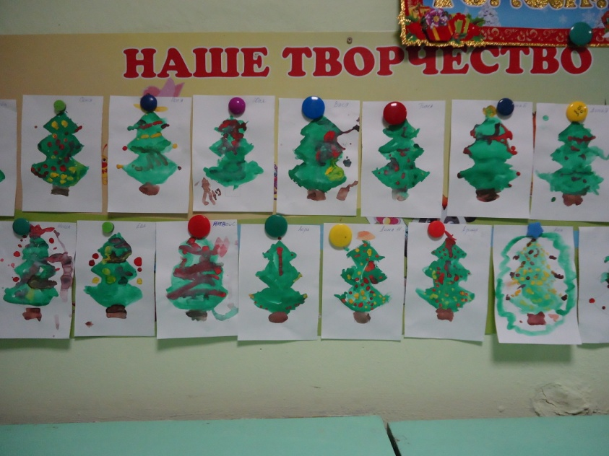
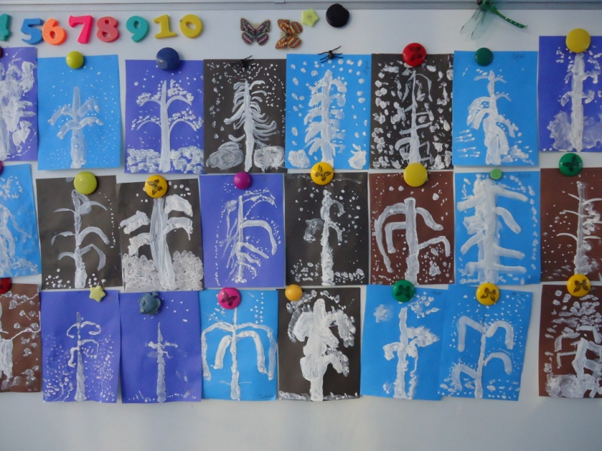
Художественно-эстетическое развитие:
Рисование «Морозные узоры», «Наша елочка», «Белая береза», «Елочные игрушки»

Slide 13
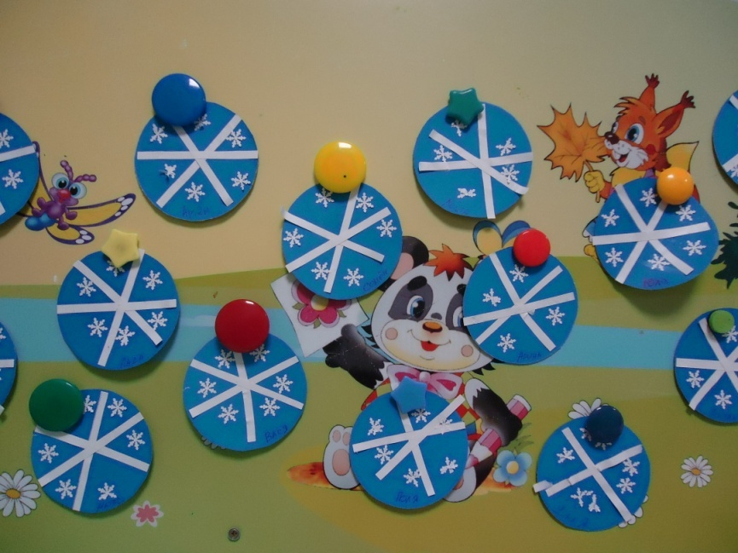
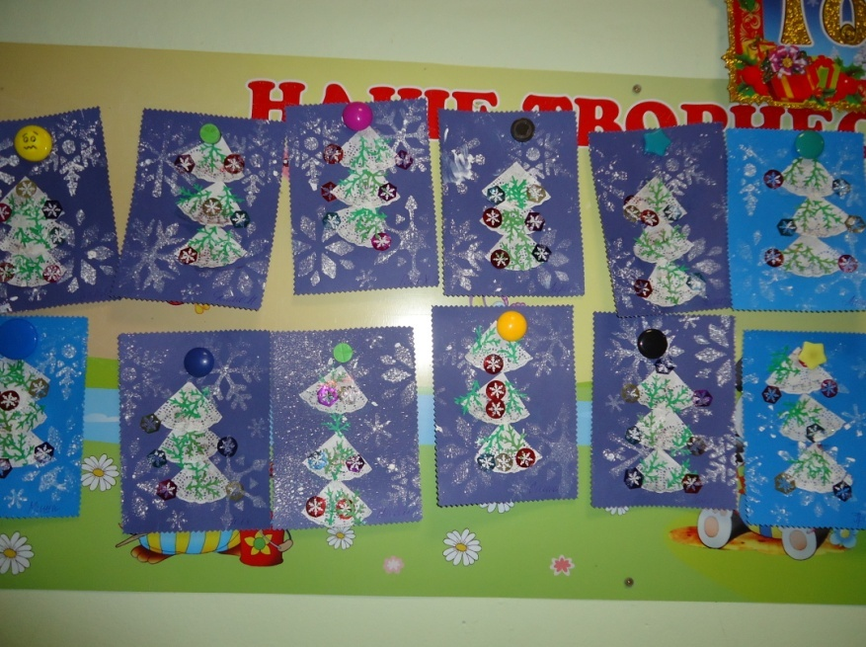
Аппликация на новогоднюю тематику «Снежинки-балеринки», «Снеговики в шапочках и шарфах», «Дед Мороз», «Открытки к Новому году». Новогодняя композиция на полочку красоты.

Slide 14
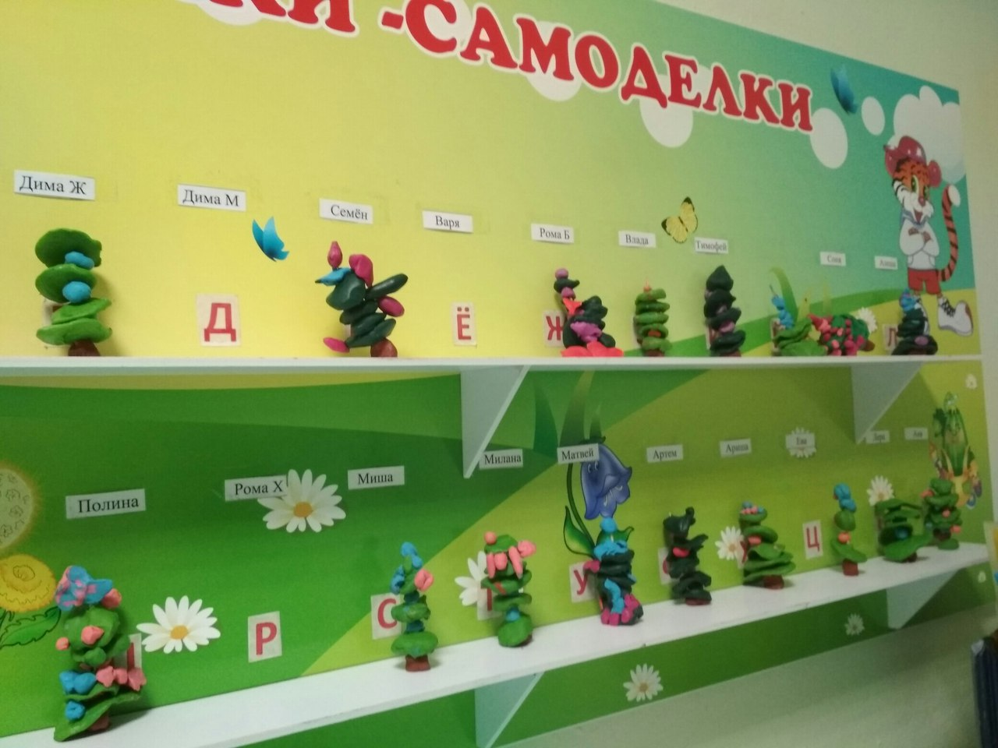
Лепка «Елочка - красавица», Коллективная работа «Снег идет»

Slide 15
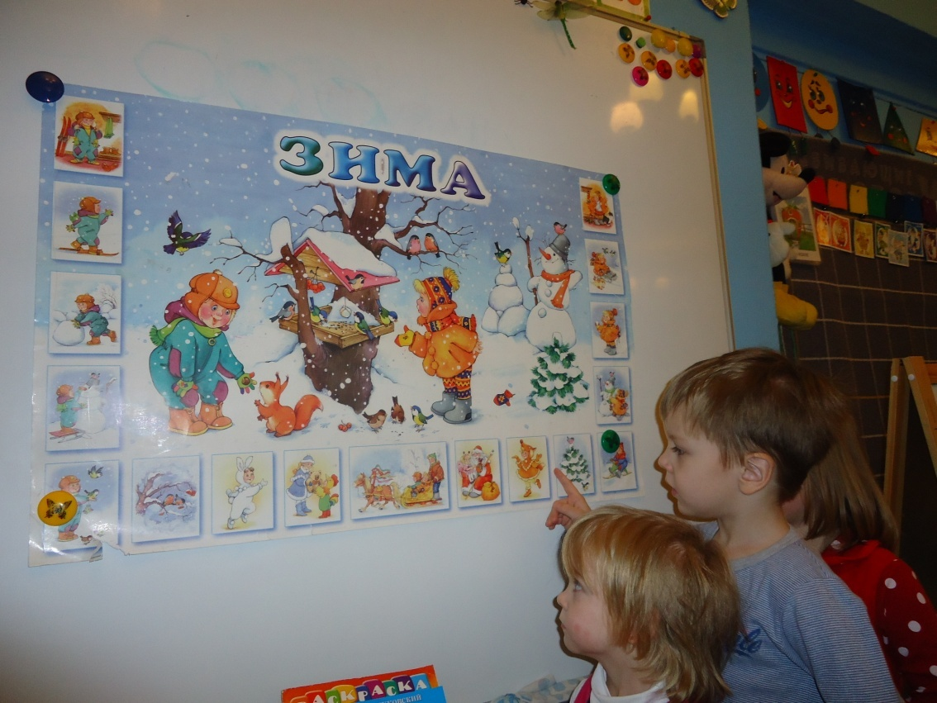
Рассматривание репродукций картин по теме

Slide 16
Выставка детских рисунков на Новогоднюю тематику
Слушание музыки, пение песен о зиме, разучивание танцев (по плану музыкального руководителя).

Slide 17
Физическое развитие:
Подвижные игры: «Зайцы и волк», «Разбудим мишку», «Варежка», «Заморожу», «Весёлый колокольчик», хоровод «Ёлочка», «Снежная фигура замри».
Физкультминутки «Выпал беленький снежок», «Зима», «Снег», «Зимушка – зима».
Пальчиковые игры: «Зайчик», «Чьи ушки?», «Белка прыгает по ветке».
Социально-личностное развитие:
Сюжетно-ролевая игра «Дочки-матери», «Семья», «Детский сад», «Магазин игрушек», «Наряжаем елочку».

Slide 18
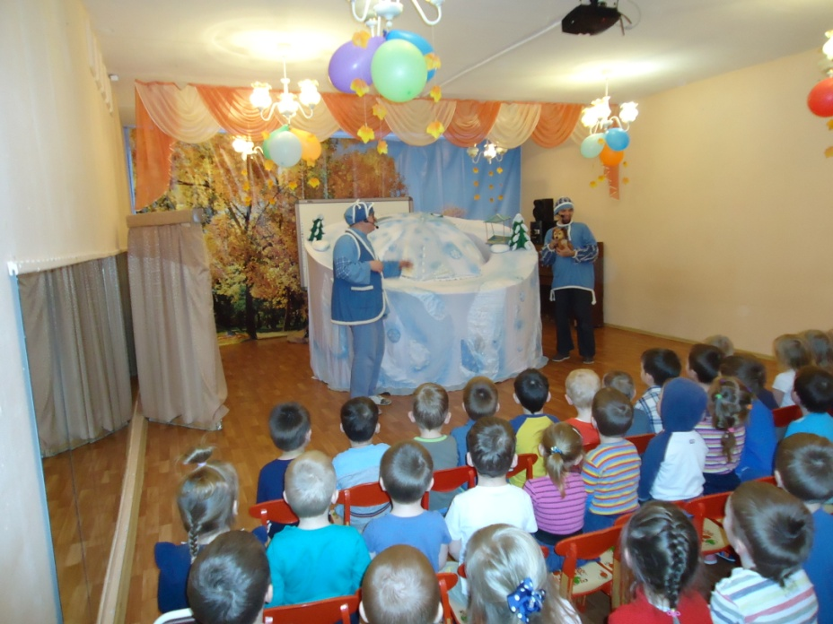
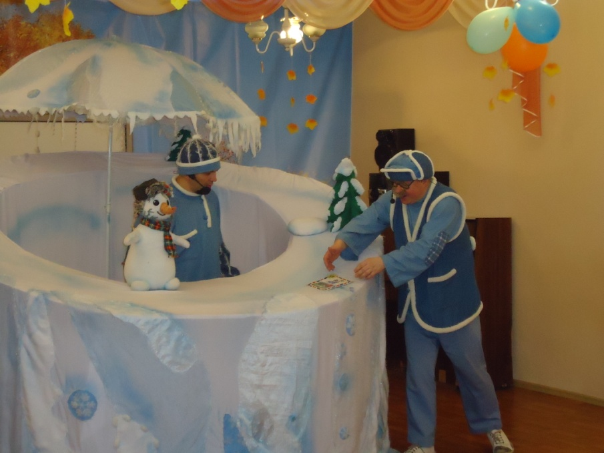
Развлечение Спектакль «Снеговик – почтовик»

Slide 19
Чтение художественной литературы:
Рассказы, сказки и загадки о зиме и новогоднем празднике.
Познавательные рассказы о зимней природе.
Просмотр мультфильмов: «Снегурочка», «Дед Мороз и лето», «Когда зажигаются ёлки», «Каникулы в Простоквашино», «Дед Мороз и лето», «Как Ёжик и Медвежонок Новый Год встречали», «Снежная королева», «Разбитая игрушка».
Книги для чтения в книжном уголке: «Когда это бывает», «Что такое Новый год», «Снегурочка», «Зимовье зверей», Морозко.
Чтение стихотворений А.Усачёв «Откуда приходит новый год?», Б.Заходер «Встречали звери новый год», С. Михалков «Под новый год», Е.Михайлова «Что такое новый год?», А.Барто «Дело было в январе».

Slide 20
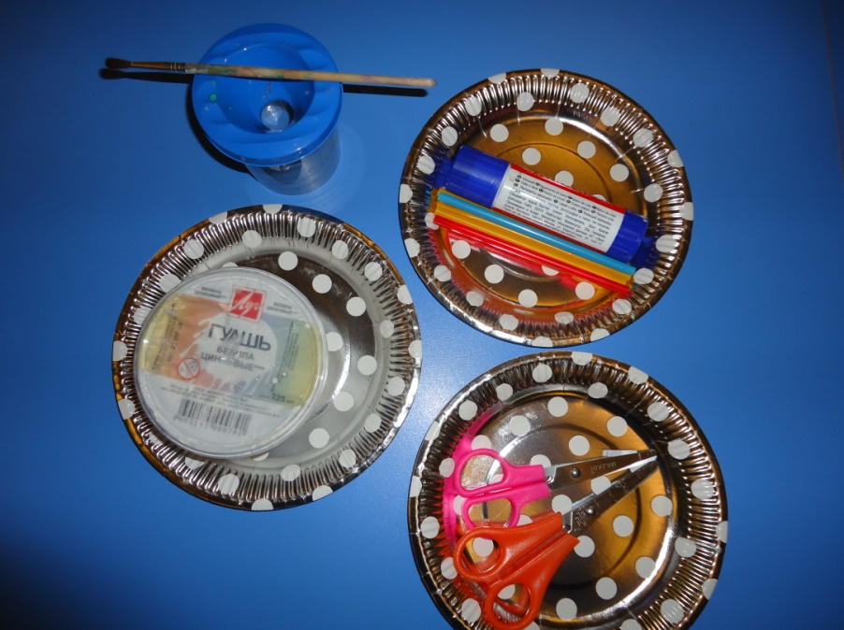
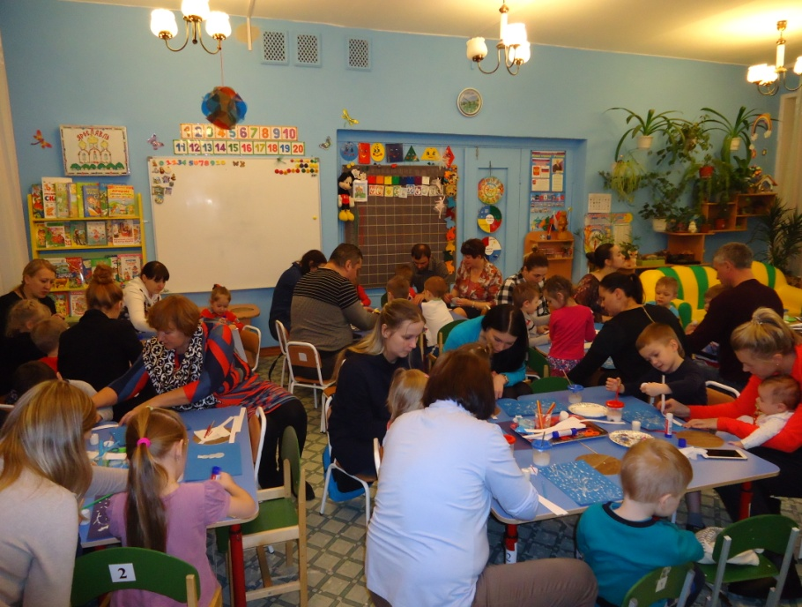
Взаимодействие с родителями:
Мастер-класс «Мастерская деда Мороза». Совместная деятельность родителей и детей.

Slide 21
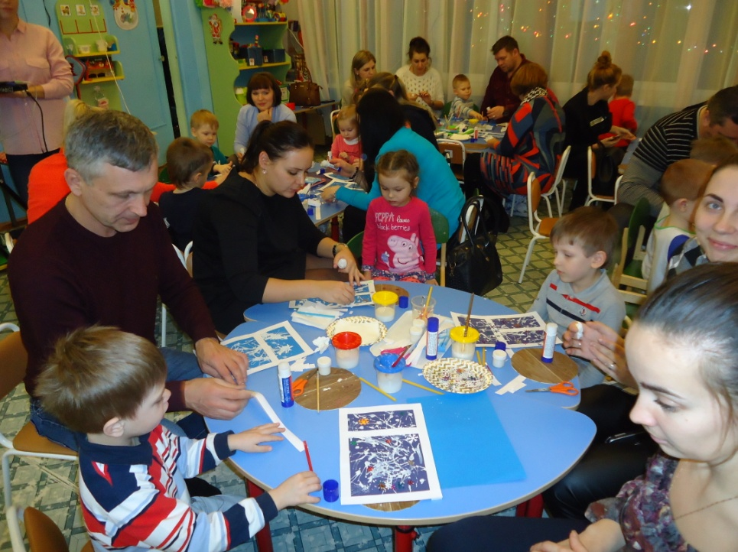
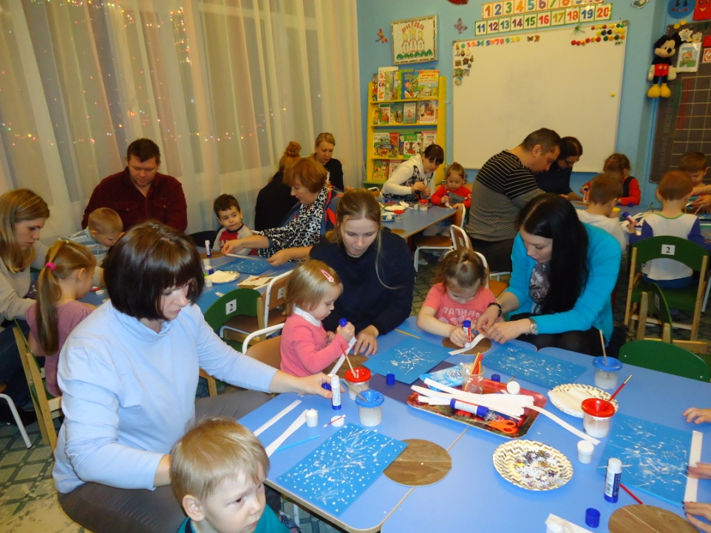
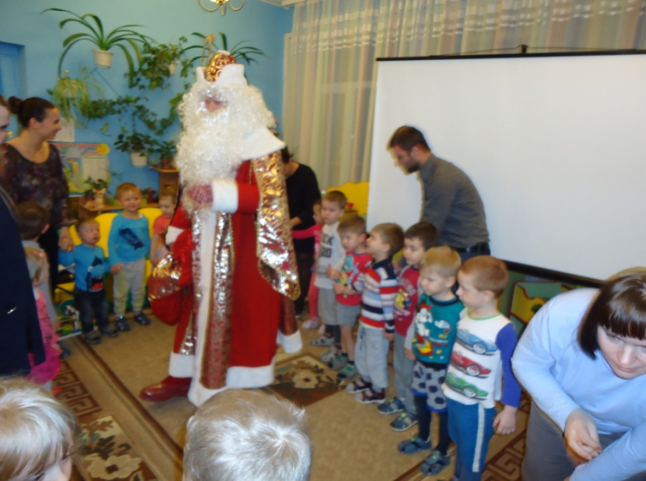
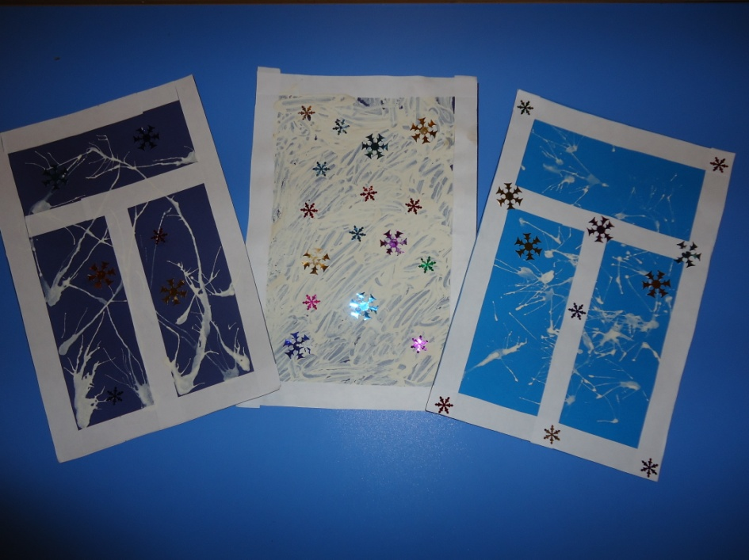

Slide 22
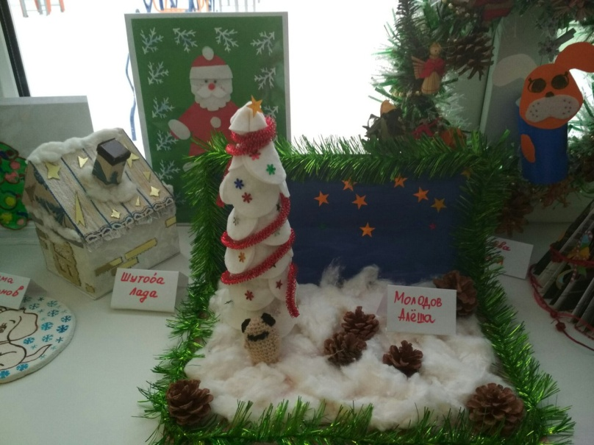
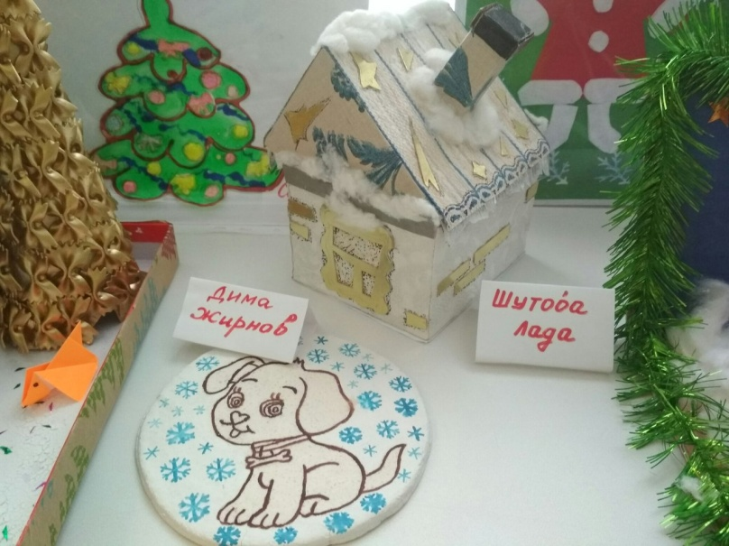
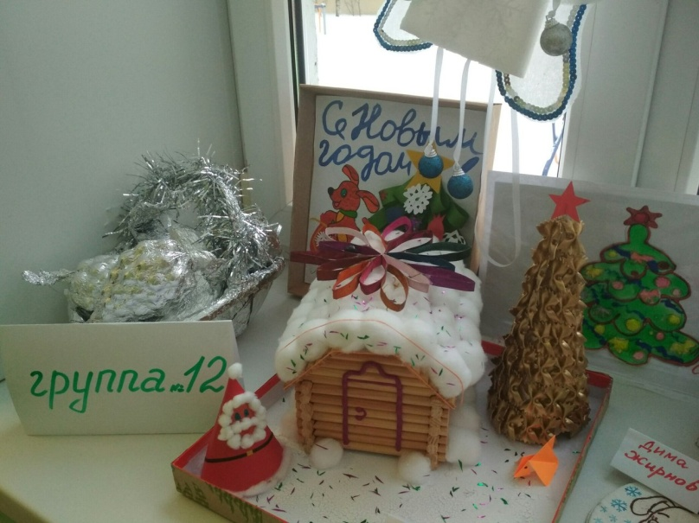
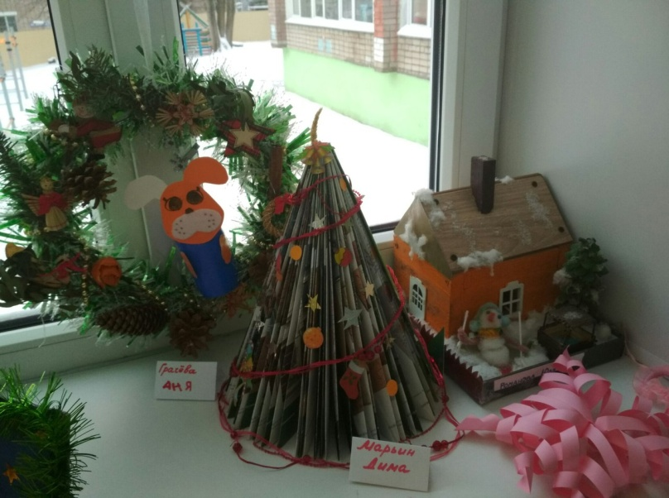
Выставка работ «Волшебный Новый год».

Slide 23
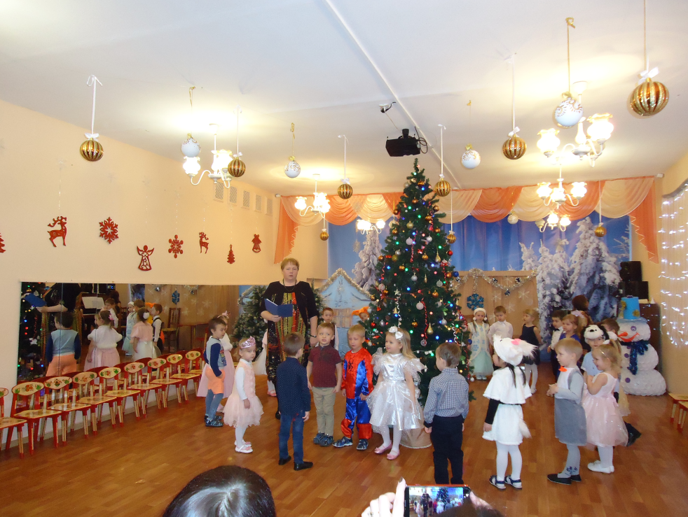
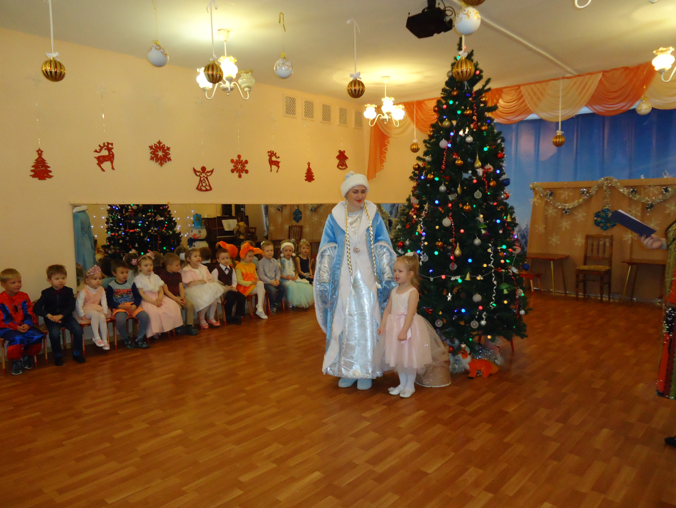
Подготовка костюмов к новогоднему празднику. Проведение новогоднего праздника «Новый год ».

Slide 24
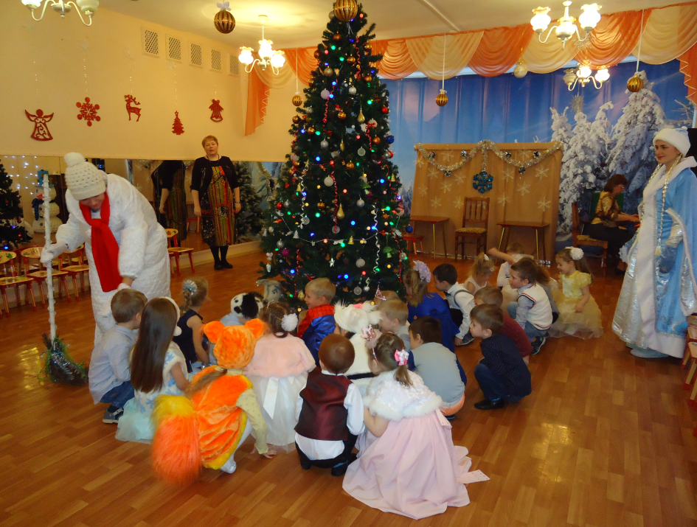
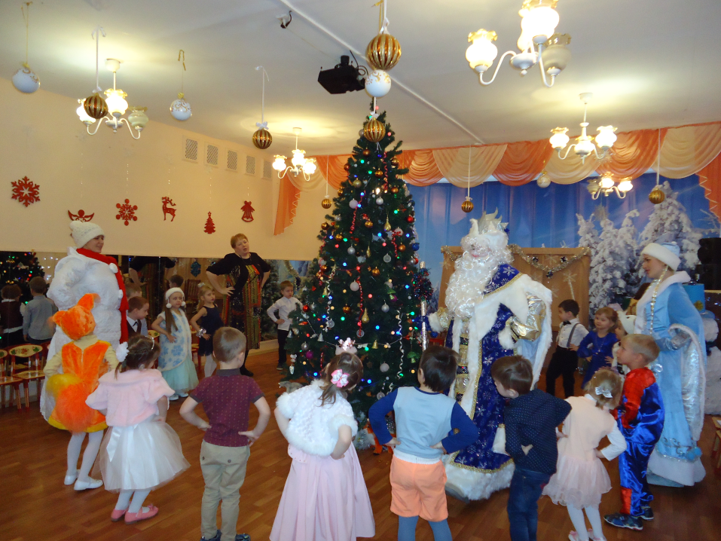
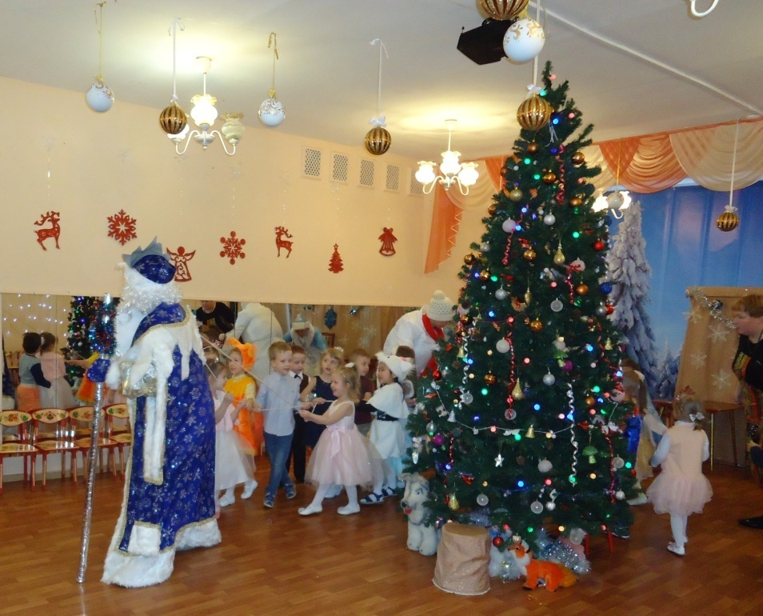
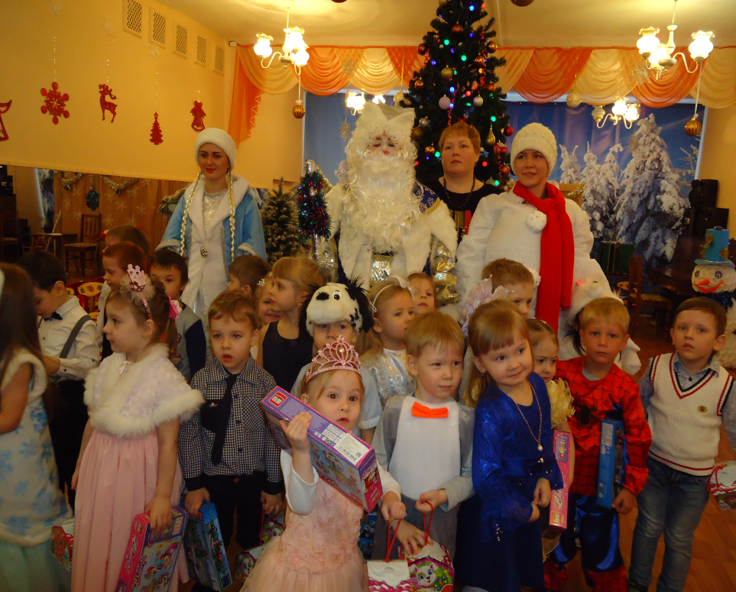

Slide 25
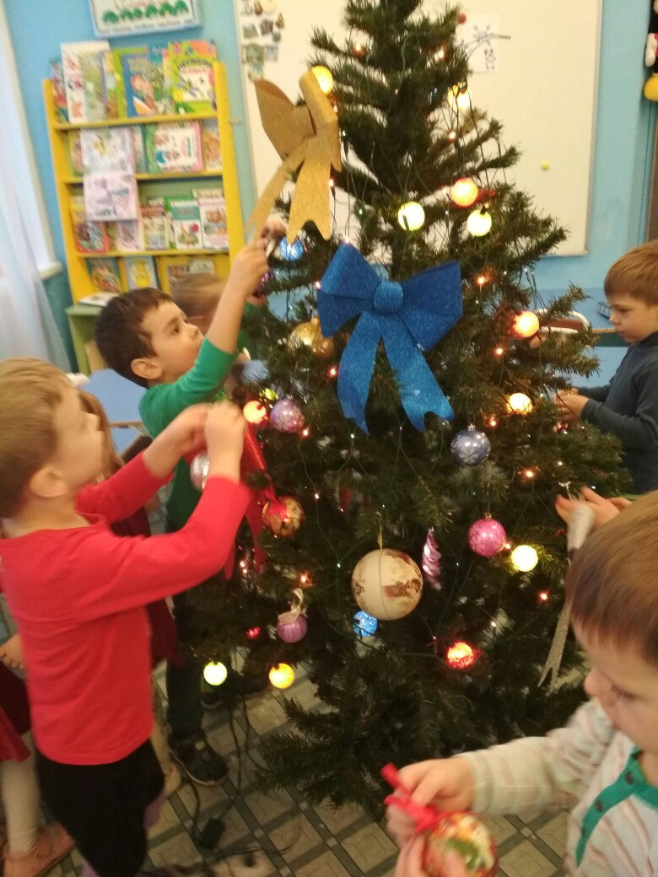
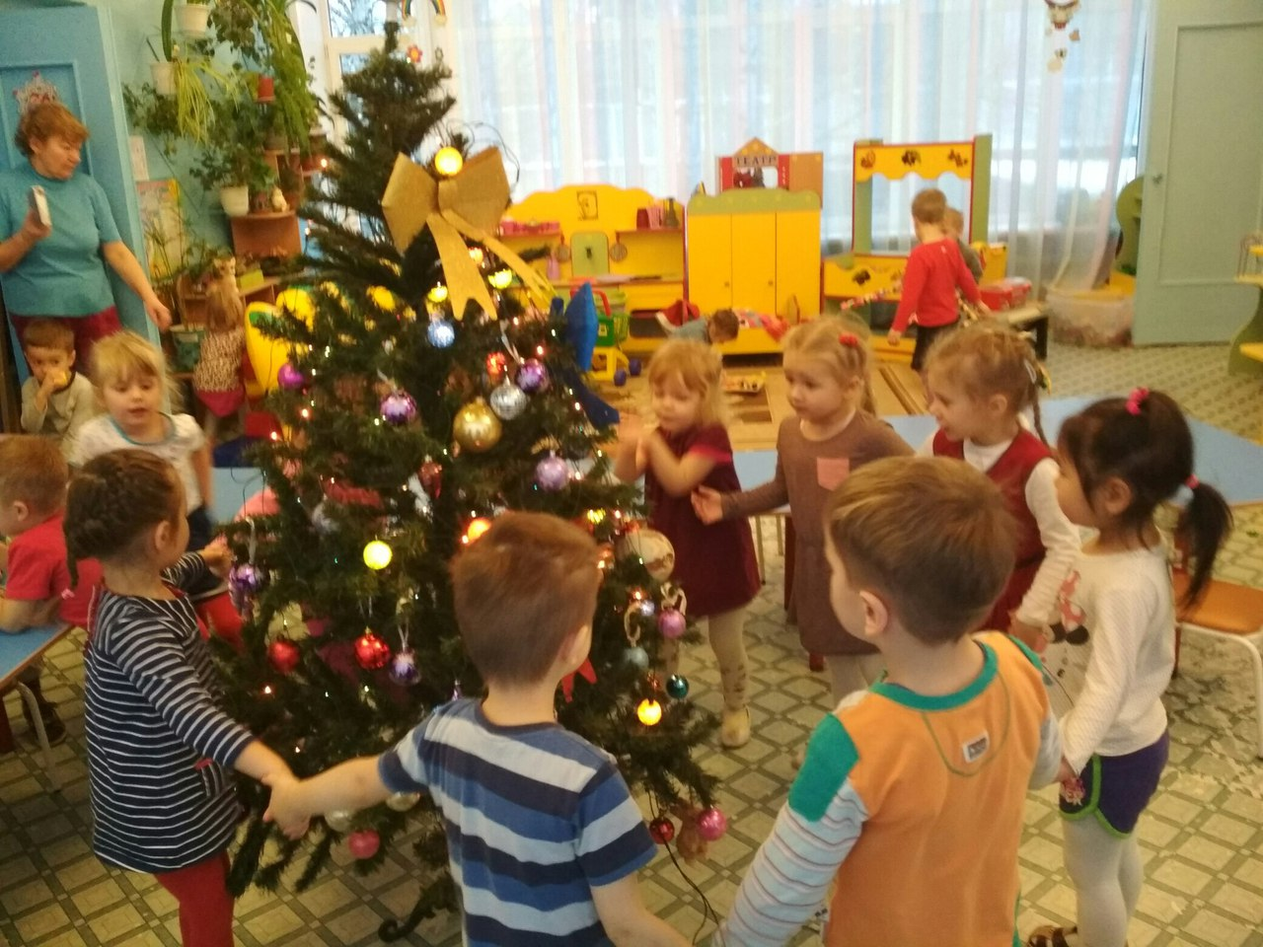
Помощь в оформление группы
к новому году.

Slide 26
СПАСИБО ЗА ВНИМАНИЕ!

